Slide 1
Universidade de São Paulo Faculdade de Medicina de Ribeirão Preto Nutrição e Metabolismo
CASOS CLÍNICOS
Fisiopatologia da Nutrição Materno Infantil
Mariana Rinaldi Carvalho
Nutricionista
Mestranda no programa Saúde na Comunidade – FMRP
Maio, 2018

Slide 2
CASO CLÍNICO 1
Diarreia aguda e crônicA

Slide 3
Caso: C.M.A, sexo feminino, 2 anos e 3 meses, trazida pela mãe ao ambulatório com queixa de diarreia volumosa há 1 mês, com aproximadamente 5 evacuações/dia, esverdeada, com odor ácido e presença de assaduras e cólicas.
História pregressa: Mãe relatou que quando iniciou os episódios de diarreia, levou a criança ao posto de saúde do seu bairro e foi diagnosticada com diarreia infecciosa. Foi orientada pelo médico a realizar reidratação oral e uso de Floratil, mas não houve melhora no quadro. Com a persistência do quadro diarreico, criança teve perda de 1,5 Kg durante o último mês. Na última semana apresentou febre (38°C), 2 episódios de vômito e está com baixa ingestão via oral (40% das necessidades energéticas).
Antecedentes perinatais:
Prematuro, nascido de 35 semanas;
Peso ao nascer: 2380g
Estatura: 42cm
Notes:
Pro-biótico

Slide 4
Antecedentes familiares: Pai e mãe não apresentam nenhuma enfermidade. Avô paterno e avó materna são portadores de HAS.
Alimentação: Aleitamento materno exclusivo até 6 meses, com início da introdução alimentar também nessa idade. Mãe diz ser bastante rigorosa na qualidade dos alimentos da filha, dando prioridade a frutas e verduras e possui baixo consumo de açúcar. Iniciou o consumo de leite puro e com achocolatado na mamadeira aos 2 anos.
Antropometria atual:
Peso Habitual relatado pela mãe: 13,6Kg
Peso atual: 12,1Kg
Perda de 1,5Kg em 1 mês – 11% perda de peso grave
Estatura: 87 cm
IMC: 15,98 Kg/m²

Slide 5
Dados adicionais
Para a classificação do estado nutricional de crianças e adolescentes, utiliza-se as curvas de crescimento da OMS e os pontos de corte definidos pelo SISVAN:

Slide 6
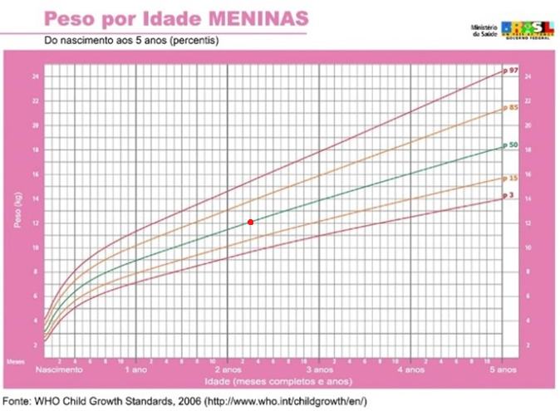
Classificação do estado nutricional atual da criança segundo as curvas da OMS
Peso atual: 12,1Kg
Perda de 1,5 Kg em 1 mês
Estatura: 87 cm
IMC: 15,98 Kg/m²
p50 - Eutrófica

Slide 7
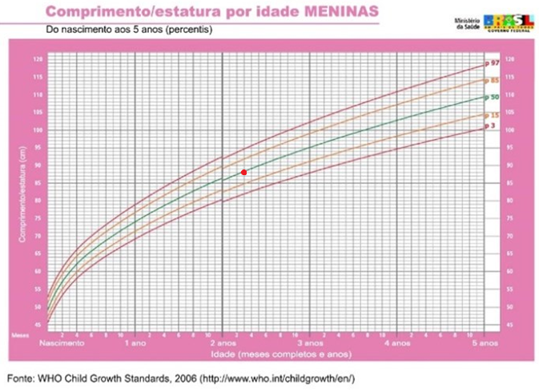
Classificação do estado nutricional atual da criança segundo as curvas da OMS
Peso atual: 12,1Kg
Perda de 1,5 Kg em 1 mês
Estatura: 87 cm
IMC: 15,98 Kg/m²
p50 – Estatura adequada para a idade

Slide 8
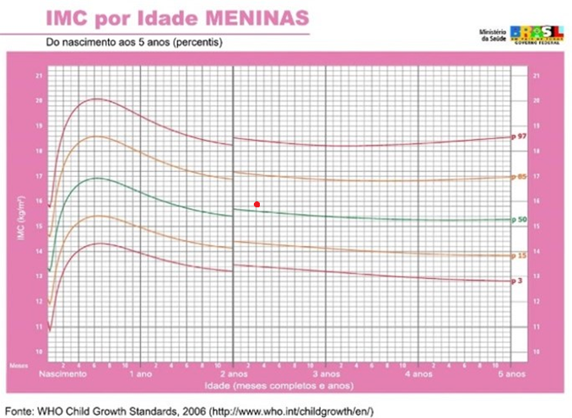
Classificação do estado nutricional atual da criança segundo as curvas da OMS
Peso atual: 12,1Kg
Perda de 1,5 Kg em 1 mês
Estatura: 87 cm
IMC: 15,98 Kg/m²
p50 – Eutrófica

Slide 9
Diagnóstico nutricional:Paciente eutrófica (p50) e com estatura adequada para a idade (p50) segundo Curvas de Crescimento da OMS (2006), porém em risco nutricional em virtude de perda ponderal (1,5 kg em 1 mês), sintomas com impacto no TGI e baixa ingestão alimentar (40% das necessidades).
Diagnóstico médico: Foi realizado exame parasitológico de fezes (EPF), no qual foi descartado diarreia infecciosa. Através dos sintomas e da análise da história alimentar dessa criança, ela foi diagnosticada com intolerância a lactose.
Conduta nutricional: Devido a baixa ingestão via oral (40%), será iniciado o tratamento com fórmula infantil isenta de lactose, Alfamino (Nestlé). Paciente não possui restrição hídrica.
Prescrição dietética hospitalar: Alfamino (Nestlé)
Indicação: Lactentes e crianças de primeira infância com alergia à múltiplos alimentos ou alergia a hidrolisados proteicos com comprometimento de trato-gastrointestinal. 100% aminoácidos livres, contém TCM, DHA, ARA. Isento de lactose.

Slide 10
Estimativa da necessidade energética
GET: Holliday e Segar (1957) = 1000 Kcal + 50 Kcal/Kg para cada Kg acima de 10
1000 + 105 = 1105 Kcal/dia
GET: DRI – IOM, 2002/2005 = [89 x Peso (kg) – 100] + 20 kcal = 996,9Kcal/dia
MÉDIA: 1050,95Kcal /dia
→ Para o cálculo da necessidade energética, foi utilizado nesse caso clínico o peso atual, uma vez que a criança está eutrófica.

Slide 11
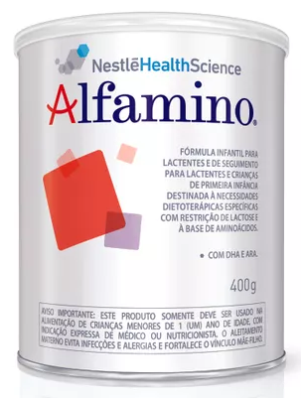
Prescrição da fórmula infantil
Alfamino (Nestlé) : fórmula elementar
70Kcal/100ml
Proteína: 1,3g/100ml (100% AA livres)
Carboidrato: 7,9g/100ml (84% xarope de milho 10,2% amido de batata e 1,4% maltodextrina)
Lipídeo: 3,4g/100ml (100% de gordura vegetal, sendo 25% TCM e 4% lipídeos estruturados)
Avaliar a adequação:
AMDR
2a. e 3m.
PTN: 5 – 20%
CHO: 45 – 65%
LIP: 30 – 40%
Notes:
Os alunos fazem os cálculos e corrigimos em seguida!

Slide 12
Cálculos
Necessidade: 1051 Kcal/dia
Carboidrato
100ml --------7,9g
1051ml ------ X g
X= 118,5 g
X₁=474,3 Kcal
Proteína
100ml --------1,3g
1051ml ------ X g
X= 19,5 g
X₁=78 Kcal
Lipídeo
100ml --------3,4g
1051ml ------ X g
X= 51 g
X₁=459,3 Kcal
Volume total
100ml ------- 70Kcal
X ml ---------- 1051 Kcal
X= 1501 ml
Cálculo de pó
90ml ------- 13,9g
1501 ml ---------- X g
X= 208,6g
AMDR
2a. e 3m.
CHO: 45 – 65%
PTN: 5 – 20%
LIP: 30 – 40%
Adequação
1051Kcal ---------- 100%
CHO: 474,3Kcal --------- 45%
PTN: 78 Kcal ------------ 7,42%
LIP: 459,3 -------------- 43,7%
Avaliar a adequação

Slide 13
PRESCRIÇÃO: Prescrevo fórmula elementar (Alfamino), 208,6g* de pó, ofertando 45% de carboidrato, 7,42% de proteína (1,6g/Kg/dia)*, 43,7% de lipídeo. Água que seja suficiente para completar 1501ml, divididas de 6 a 8 mamadeiras.
Divisão das mamadeiras:
DIA 1: 1/3 das necessidades: 500ml dividido entre 6 a 8 mamadeiras (oferta calórica dia 1: 350Kcal)
DIA 2: 2/3 das necessidades: 1000ml dividido entre 6 a 8 mamadeiras (oferta calórica dia 2: 700Kcal)
DIA 3: 100% das necessidades: 1501ml dividido entre 6 a 8 mamadeiras (oferta calórica dia 3: 1050Kcal)
*Lembre-se de sempre colocar a quantidade de proteína que está sendo ofertada por Kg.

Slide 14
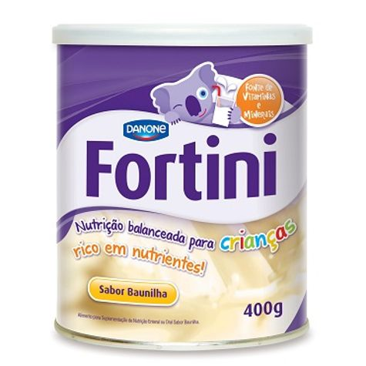
Outra fórmula Isenta em lactose, possível de ser utilizada nesse caso → Fortini (Danone)
Prescrição da fórmula infantil
Fortine (Danone)
1Kcal/ml
Carboidrato: 12g/100ml
Proteína: 2,2g/100ml
Lipídeo: 4,7g/100ml
Avaliar a adequação:
AMDR
2a. e 3m.
PTN: 5 – 20%
CHO: 45 – 65%
LIP: 30 – 40%
Fazer a prescrição: Prescrevo fórmula…
Notes:
Pode ser utilizado também fórmulas a base de soja.

Slide 15
Cálculos
Necessidade: 1051 Kcal/dia
Carboidrato
100ml --------12g
1051ml ------ X g
X= 126,12g
X₁= 504,5Kcal
Proteína
100ml --------2,2g
1051ml ------ X g
X= 23,12 g
X₁=92,5Kcal
Lipídeo
100ml --------4,7g
1051ml ------ X g
X= 50 g
X₁= 450 Kcal
Volume total
100ml ------- 100Kcal
X ml ---------- 1051 Kcal
X= 1051 ml
AMDR
2a. e 3m.
CHO: 45 – 65%
PTN: 5 – 20%
LIP: 30 – 40%
Adequação
CHO: 48%
PTN: 9%
LIP: 43%
Avaliar a adequação
1047Kcal

Slide 16
PRESCRIÇÃO: Prescrevo fórmula infantil (Fortini) ofertando 48% de carboidrato, 9% de proteína (1,9g/Kg/dia) e 43% de lipídeo. Água que seja suficiente para completar 1501ml, na diluição padrão, divididas entre 6 a 8 mamadeiras. Tenho como meta o retorno da alimentação por via oral.
Divisão das mamadeiras:
DIA 1: 1/3 das necessidades: 350ml divididos entre 6 a 8 mamadeiras (oferta calórica dia 1: 349Kcal)
DIA 2: 2/3 das necessidades: 700 ml divididos entre 6 a 8 mamadeiras (oferta calórica dia 2: 698Kcal)
DIA 3: 100% das necessidades: 1051ml divididos entre 6 a 8 mamadeiras (oferta calórica dia 3: 1047Kcal)

Slide 17
CASO CLÍNICO 2
Doença hepática / colestase

Slide 18
Caso: A.R.T, sexo feminino, 4 meses e 10 dias, foi internada no HCRP com quadro de icterícia. Mãe refere que criança apresenta febre há dois dias e que pela manhã verificou que na fralda havia fezes muito claras. Nega sintomas respiratórios e vômitos. Possui sono bom a noite.
Antecedentes perinatais:
A termo, nascido de 38 semanas.
Peso ao nascer: 3,490g
Estatura: 51 cm
Antecedentes familiares: Pai e mãe não apresentam doença prévia. Na família não há história de hepatopatia.
Exame físico: Nutrido, hidratado, ictérico ++/4+, reativo, mas com bastante limitação, febril. Abdome globoso com dor a palpação abdominal, ausência de edemas em membros superiores e inferiores.

Slide 19
Alimentação: Aleitamento materno exclusivo até os 2 meses, porém mãe relatou dificuldades em amamentar e iniciou o uso de fórmula. Fórmula infantil (Aptamil Premiun 1). Paciente sem restrição hídrica.
Mamadeiras: 6 mamadeiras ao dia de 120ml
Aporte energético ofertado: 476Kcal/dia
Antropometria atual:
Peso atual: 5,800g
Estatura: 60 cm
IMC: 16,1 kg/m²

Slide 20
Dados adicionais
Para a classificação do estado nutricional de crianças e adolescentes, utiliza-se as curvas de crescimento da OMS e os pontos de corte definidos pelo SISVAN:

Slide 21
Classificação do estado nutricional atual da criança segundo as curvas da OMS
Peso atual: 5,800g
Estatura: 60 cm
IMC: 16,1 kg/m²
p15 – Eutrofia

Slide 22
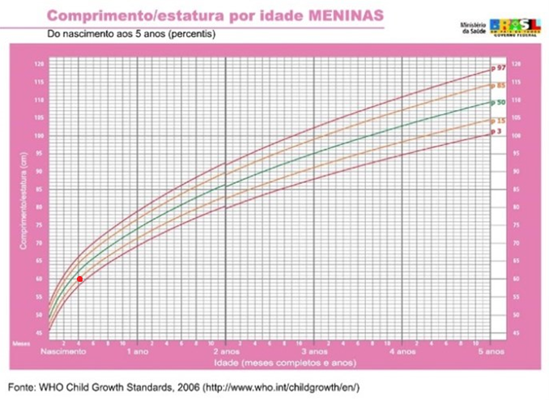
Classificação do estado nutricional atual da criança segundo as curvas da OMS
Peso atual: 5,800g
Estatura: 60 cm
IMC: 16,1 kg/m²
p15 – Estatura adequada para a idade
Notes:
p15 – Estatura adequada para a idade, é preciso estar em alerta.

Slide 23
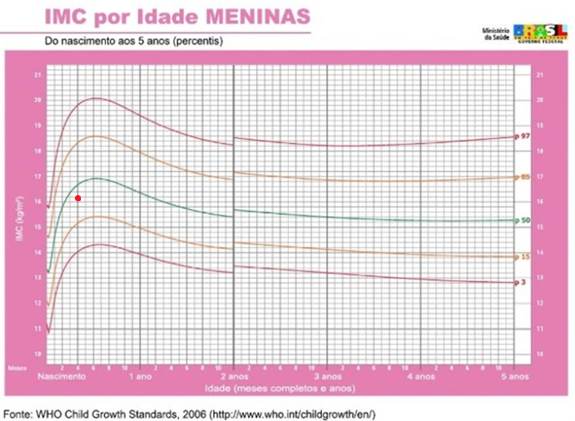
Classificação do estado nutricional atual da criança segundo as curvas da OMS
Peso atual: 5,800g
Estatura: 60 cm
IMC: 16,1 kg/m²
p15 – p50 Eutrófica
Notes:
p15 – p50 Eutrófica, porém é preciso estar em alerta.

Slide 24
Exame bioquímico
 | Resultado | Referência
Hemácias | 3,23 g/dl | (3,1 – 4,5 g/dl)
Hemoglobina | 11,8 g/dl | (11 a 13g/dl)
Hematócrito | 27,9% | (36 a 44%)
Leucócitos | 12.000/ mm³ | (6000 a 17500/mm³)
Plaquetas | 157.000mm³ | (200.000 a 500.000/ mm3)
Ureia | 14mg/dl | (2 a 34 mg/dl)
TGO | 436 U/L | (16 – 61 U/L)
TGP | 160 U/L | ( 26 – 61 U/L)
GGT | 198 U/L | (15 à 132U/L)
Glicose | 118 mg/dl | (50 a 80 mg/dl)
BT | 10,0 | (até 1,2mg/dl)
BD | 7,96 | (até 0,4mg/dl)
BI | 2,04 | (até 0,80 mg/dl)
Albumina | 2,1g/dl | (2,8 a 4,3 g/dl)

Slide 25
Diagnóstico nutricional: Paciente eutrófica pelos indicadores antropométricos de P/I (p15), IMC/I (p15-p50) e E/I adequada (p15) segundo classificação das Curvas de Crescimento da OMS (2006). Paciente ictérico, reativo, mas com bastante limitação, febril e abdome globoso com dor a palpação abdominal, sintomas esses compatíveis com a doença de base da criança. Paciente apresenta alterações no exame bioquímico característicos da doença. Possui glicemia de jejum elevada indicando resistência a insulina e albumina baixa indicando estresse orgânico.
Diagnóstico médico: Atresia de Vias biliares extra-hepáticas, criança aguardando transplante hepático.
Prescrição dietética hospitalar: Neocate (Danone)
Indicação: fórmula infantil para lactentes e de seguimento para lactentes e/ou crianças de primeira infância destinada a necessidades dietoterápicas específicas com restrição de lactose, à base de aminoácidos livres e TCM.

Slide 26
Estimativa da necessidade energética
GET: FAO/OMS, 1985 = 99 Kcal/Kg/dia = 588,06 Kcal/dia
GET: DRI – IOM (2002/2005) = [89 x Peso (kg) – 100] + 56 kcal = 484,66Kcal/dia
GET: Holliday e Segar = 100 Kcal/Kg = 594 Kcal/dia
MÉDIA: 588,06 + 484,66 + 594 / 3 = 555,5Kcal/dia
Peso atual: 5,800g
Peso no p50 OMS,2006: 6,400g
Estatura atual: 60cm
Estatura p50 OMS, 2006: 62,1 cm
Peso ideal para a estatura: 5,94Kg
→ Para o cálculo da necessidade energética, foi utilizado nesse caso clínico o peso atual, uma vez que a criança está eutrófica.

Slide 27
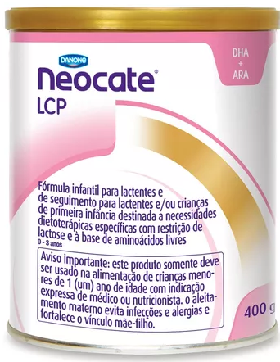
Prescrição da fórmula infantil
Lembre-se que esse paciente não tem restrição hídrica
Neocate (Danone)
67Kcal/100ml
Proteína: 1,9g/100ml (100% AA livres)
Carboidrato: 7,2g/100ml (100% xarope de glicose)
Lipídeo: 3,4g/100ml (33% TCM )
Avaliar a adequação:
DRI’s
4m. e 10d.
PTN: 1,52g/Kg/dia
CHO: 60g
LIP: 31g
Notes:
Os alunos fazem os cálculos e corrigimos em seguida!

Slide 28
Cálculos
Necessidade: 555,5 Kcal/dia
Carboidrato
100ml --------7,2g
829ml ------ X g
X= 59,7 g
X₁=238,8 Kcal
Proteína
100ml --------1,9g
829ml ------ X g
X= 15,7g
X₁=62,8 Kcal
Lipídeo
100ml --------3,4g
829ml ------ X g
X= 28,18 g
X₁=253,62Kcal
Volume total
100ml ------- 67Kcal
X ml ---------- 555,5 Kcal
X= 829ml
Cálculo do pó
90ml ------- 13,8g de pó
829 ml ---------- Xg
X= 127,11g de pó
Adequação
555,5Kcal ---------- 100%
CHO: 238,8g
PTN: 15,7g
LIP: 28,18g
DRI’s
4m e 10d.
PTN: 1,52g/Kg/dia
CHO: 60g
LIP: 31g
Avaliar a adequação

Slide 29
PRESCRIÇÃO: Prescrevo fórmula infantil elementar (Neocate), 127,11g* de pó, ofertando 59,7g de carboidrato, 15,7g de proteína (2,7g/Kg/dia) e 28,18g de lipídeo, que seja suficiente para 829ml, divididas de 6 a 8 mamadeiras.
DIA 1: 1/3 das necessidades: 276 ml, divididos entre 6 a 8 mamadeiras (oferta calórica dia 1: 185 Kcal)
DIA 2: 2/3 das necessidades: 552ml, divididos entre 6 a 8 mamadeiras (oferta calórica dia 2: 370 Kcal)
DIA 3: 100% das necessidades: 829ml, divididos entre 6 a 8 mamadeiras (oferta calórica dia 3: 555,5 Kcal)

Slide 30
Caso clínico 3
Refluxo gastro-esofágico

Slide 31
Caso: J. P. N, sexo masculino, 6 meses e 10 dias, trazido pela mãe ao ambulaório devido a broncoaspiração. Mãe queixa de regurgitações frequentes e volumosas logo após as mamadas, arqueamento do tronco, choro excessivo e crises de soluços.
Antecedentes perinatais:
A termo, nascido de 39 semanas.
Peso ao nascer: 3.450Kg
Estatura : 47cm
Antecedentes familiares: Pai e mãe não apresentam nenhuma enfermidade. Avó materna apresenta HAS e avó paterna Insuficiência Renal Crônica.

Slide 32
Alimentação: aleitamento materno exclusivo até os 3 meses de idade e a partir dos 4 meses foi introduzido fórmula infantil (NAN Pro 1). Mãe informou que os episódios de regurgitação ficaram mais presentes após o início do uso mamadeira. Relatou que são 6 mamadeiras/dia, com aproximadamente 190 ml.
NAN Pro 1: Fórmula infantil para lactentes de 0 a 6 meses. Com DHA, ARA e nucleotídeos
Calorias ofertadas/dia: 763,8Kcal/dia
Antropometria atual:
Peso: 8,5Kg
Estatura: 68cm
IMC: 18,38 Kg/m²

Slide 33
Dados adicionais
Para a classificação do estado nutricional de crianças e adolescentes, utiliza-se as curvas de crescimento da OMS e os pontos de corte definidos pelo SISVAN:

Slide 34
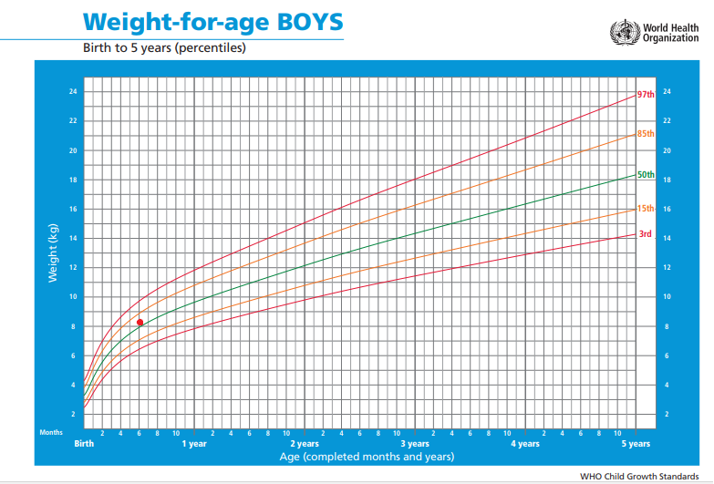
Classificação do estado nutricional atual da criança segundo as curvas da OMS
Peso atual: 8,5Kg
Estatura: 68cm
IMC: 18,38 Kg/m²
p50 – Eutrófico

Slide 35
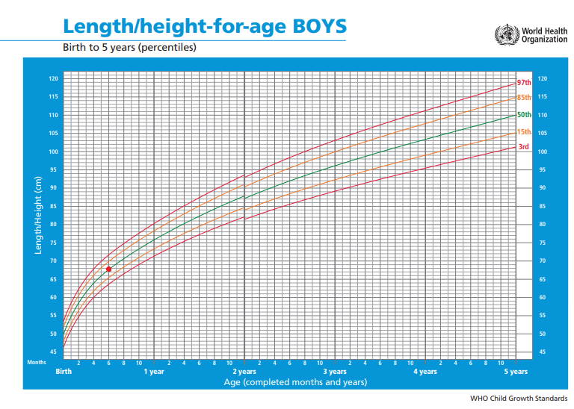
Classificação do estado nutricional atual da criança segundo as curvas da OMS
Peso atual: 8,5Kg
Estatura: 68cm
IMC: 18,38 Kg/m²
p50 – Estatura adequada para idade

Slide 36
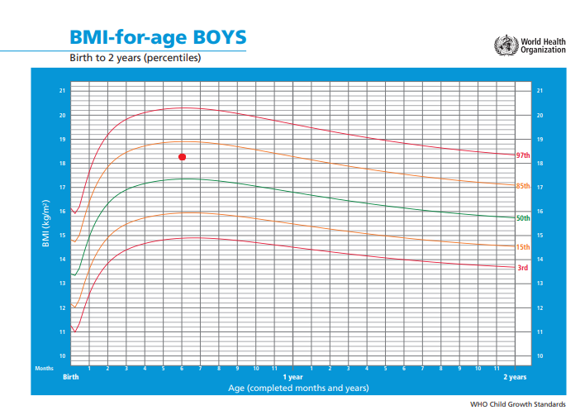
Classificação do estado nutricional atual da criança segundo as curvas da OMS
Peso atual: 8,5Kg
Estatura: 68cm
IMC: 18,38 Kg/m²
p50 - p85: Eutrófico

Slide 37
Diagnóstico nutricional: Paciente eutrófico (p50-p85) e com estatura adequada para a idade (p50) segundo Curvas de Crescimento da OMS (2006).
Diagnóstico médico: Refluxo gastro-esofágico fisiológico, não complicado
Conduta: Iniciar o uso de fórmulas anti-refluxo Enfamil A.R.® ou Nan A.R, iniciando com 1/3 do volume prescrito e evoluir de acordo com a aceitação do paciente.
Prescrição dietética hospitalar: Nan A.R. (Nestlé)
Indicação: Fórmula infantil para lactentes e de seguimento para lactentes. Indicado para o tratamento nutricional de regurgitação. Contém amido pré-gelatinizado, DHA e ARA.
Notes:
Trata-se de fórmulas com as mesmas características nutricionais de fórmulas infantis rotineiras, com adição de amido de arroz pré-gelatinizado com alto teor de amilopectina, proporcionando uma viscosidade cerca de 10 vezes maior que a das fórmulas comuns.

Slide 38
Estimativa da necessidade energética
a) OMS/FAO (GET) = 95 kcal/kg/dia = 807,5Kcal/dia
b) DRIs (GET) = [89 x P - 100] + 56 kcal = 712,5 Kcal/dia
c) Holliday e Segar (GET) = 100 kcal/kg = 850 Kcal/dia
MÉDIA: 807,5 + 712,5 + 850/ 3 = 790Kcal/dia
Peso atual: 8,500g
Peso no p50 OMS, 2006: 7,900g
Estatura atual: 65 cm
Estatura no p50 OMS, 2006: 67,6cm
Peso ideal para estatura: 7,309g

Slide 39
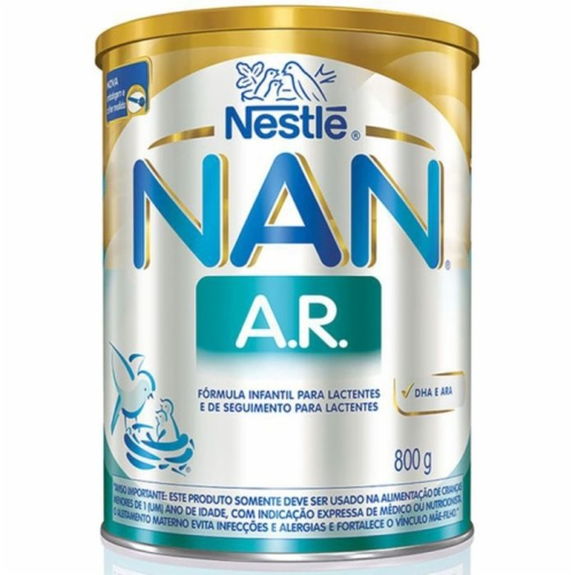
Prescrição da fórmula infantil
Lembre-se que esse paciente não possui restrição hídrica, porém é preciso se atentar ao volume das mamadeiras!
Nar A. R. (Nestlé)
67 Kcal/100ml
Proteína: 1,2g/100ml (70% proteína do soro do leite, 30% caseína)
Carboidrato: 7,6g/100ml (74% lactose, 26% amido pré- gelatiniza do → 95% amido de batata e 5% amido de milho)
Lipídeo: 3,5g/100ml (96% gordura vegetal, 3% gordura láctea, 1% óleo de peixe)
Avaliar a adequação:
DRI’s
PTN: 1,52g/Kg/dia
CHO: 60g
LIP: 31g
Notes:
Os alunos fazem os cálculos e corrigimos em seguida!

Slide 40
Cálculos
Necessidade: 790Kcal/dia
Carboidrato
100ml --------7,6g
1179ml ------ X g
X= 89,6 g
X₁=358,4 Kcal
Proteína
100ml --------1,2g
1179ml ------ X g
X= 14,1 g
X₁=56,4Kcal
Lipídeo
100ml --------3,5g
1179ml ------ X g
X= 41,26 g
X₁=371,34Kcal
Volume total
100ml ------- 67Kcal
X ml ---------- 790 Kcal
X= 1179 ml
AMDR
6m. 10d.
DRI’s
CHO: 60g
PTN: 1,52g/Kg/dia
LIP: 31g
Adequação
790Kcal ---------- 100%
CHO: 89,6g
PTN: 14,1g (1,65g/Kg/dia)
LIP: 41,26g
Avaliar a adequação

Slide 41
PRESCRIÇÃO: Prescrevo fórmula infantil NAN A.R., ofertando 89,6g de carboidrato, 14,1g de proteína (1,65g/Kg/dia) e 41,26g de lipídeo. Água que seja suficiente para completar 1179ml, na diluição padrão, divididos entre 6 a 8 mamadeiras.
DIA 1: 1/3 das necessidades: 393 ml, divididos entre 8 mamadeiras (oferta calórica dia 1: 264 Kcal)
DIA 2: 2/3 das necessidades: 786ml, divididos entre 8 mamadeiras (oferta calórica dia 2: 528 Kcal)
DIA 3: 100% das necessidades: 1179ml, divididos entre 8 mamadeiras (oferta calórica dia 3: 790Kcal)
ATENÇÃO AO VOLUME DAS MAMADEIRAS EM CRIANÇAS COM REFLUXO!
→ Dependendo do quadro clínico da criança, é possível iniciar até com 1/5 das necessidades da criança e evoluir até atingir a meta de 100% das necessidades.

Slide 42
CASO CLÍNICO 4
Insuficiência renal aguda

Slide 43
Caso: R.P.G, sexo masculino, 5 anos e 1 mês, levado pelos pais à UPA devido ao inchaço repentino nos MMII, urina com coloração escura e hipertensão. Criança oligúrica 300ml (101 a 400 ml /dia).
História pregressa: Criança apresentou amigdalite há 4 semanas, foi levada ao posto de saúde, onde foi prescrito pelo médico Amoxicilina (125mg, 3x/dia, por 7 dias). Houve uma melhora no quadro, porém a criança ainda sentia um desconforto ao engolir. Mão relata que esse é o segundo episódio de amigdalite nos últimos 6 meses.
Antecedentes familiares: Pai e mãe não apresentam nenhuma enfermidade. Avó materna apresenta diabetes e avô materno HAS. Avó paterna era portadora de insuficiência renal crônica.
Alimentação: Consome frutas, verduras e legumes, porém tem preferência por salgadinhos, refrigerante e doces. Ainda faz uso da mamadeira para consumir leite com achocolatado.

Slide 44
Avaliação antropométrica
Peso relatado pela mãe: 18,5Kg
Peso atual: 17,6Kg
Perda de peso no ultimo mês: 4,8% - perda de peso moderada
Estatura : 1,10 m
IMC: 14,54Kg/m²

Slide 45
Dados adicionais
Para a classificação do estado nutricional de crianças e adolescentes, utiliza-se as curvas de crescimento da OMS e os pontos de corte definidos pelo SISVAN:

Slide 46
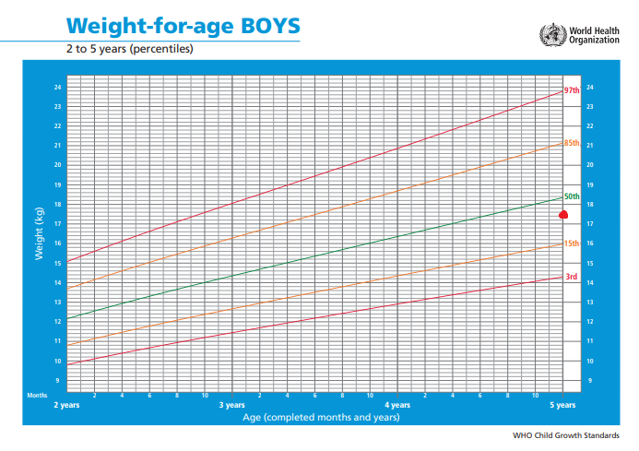
Classificação do estado nutricional atual da criança segundo as curvas da OMS
Peso atual: 17,6Kg
Estatura : 1,10 m
IMC: 14,54Kg/m²
p15-p50: Eutrófico

Slide 47
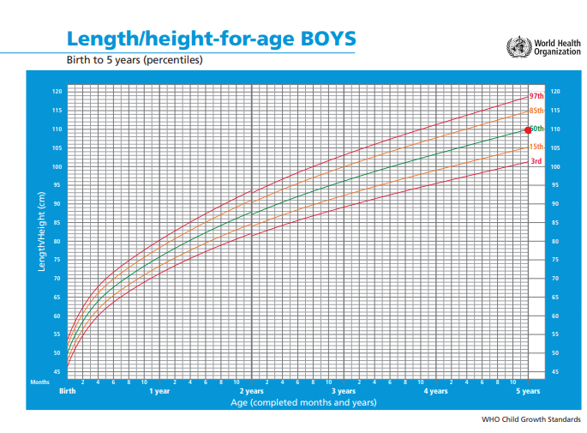
Classificação do estado nutricional atual da criança segundo as curvas da OMS
Peso atual: 17,6Kg
Estatura : 1,10 m
IMC: 14,54Kg/m²
p50: Estatura adequada para idade

Slide 48
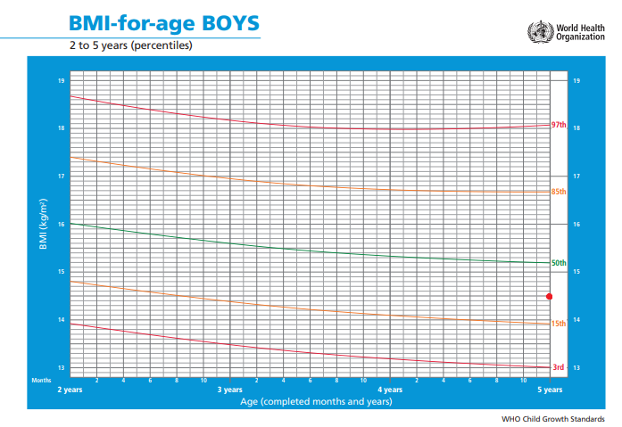
Classificação do estado nutricional atual da criança segundo as curvas da OMS
Peso atual: 17,6Kg
Estatura : 1,10 m
IMC: 14,54Kg/m²
p15-p50: Eutrófico

Slide 49
Exame bioquímico
 | Resultado | Referência
Ureia | 59mg/dl | 8 – 36 mg/dl
Creatinina sérica | 0,75mg/dl | 0.54-0.73 mg/dl
Albumina | 2,2g/dl | 2.9 a 4.7g/dl
Colesterol total | 180 | < 170 mg/dl
HDL | 35 mg/dl | 40 mg/dl
LDL | 120mg/dl | < 110 mg/dl
Glicemia | 109mg/dl | (65 a 99 mg/dl)
PCR | 0,8mg/dl | <0,5mg/dl
Proteinúria | 50mg/dl | 15 a 45 mg/dl
Hemoglobina | 10,3g/dl | 11,5 – 13,5g/dl
Sódio | 163 mmol/L | 135-145 mmol/L
Potássio | 6,4meq/l | 3,5 – 5,0 meq/l

Slide 50
Diagnóstico nutricional: Paciente eutrófico (p15-p50) e com estatura adequada para a idade (p50) segundo Curvas de Crescimento da OMS (2006), porém em risco nutricional em decorrência de perda ponderal (4,8% em 1 mês) e quadro clínico atual. Apresenta ureia, creatinina, proteinúria, sódio e potássio elevados, em decorrência da redução da funcão renal, PCR e albumina elevadas indicando um extresse orgânico, glicemia de jejum elevada caracterizando uma resistência a isulina e apresenta dislipidemia.
Diagnóstico médico: Insuficiência renal aguda decorrente de uma amigdalite mal tratada
Conduta: Uso de fórmula infantil específica para a insuficiência renal: Nutri Renal (Pró-diet), Restrição de potássio e sódio, pois estão elevados no plasma. Ajustar a ingestão de água em função das perdas TODOS OS DIAS.
500ml (perdas insensíveis) + diurese (300ml) = 800 ml de líquidos
Prescrição dietética hospitalar: Nutri Renal (Pro-diet)
Indicação: indicado para pacientes com função renal comprometida.

Slide 51
Estimativa da necessidade energética
Peso atual: 17,6kg
Peso no p50 OMS, 2006: 18,3Kg
Estatura atual: 1,10m
Estatura no p50 OMS, 2006: 1,10m
Peso ideal para a estatura: 17,72Kg
a) GET: Holliday e Segar, 1957: 1000 Kcal + 50 Kcal/Kg para cada Kg acima de 10 = 1380 Kcal/dia
b) GET: DRI (IOM, 2002/2005): 88,5 – (61,9 x I) + FA x [(26,7 x P) + (903 x E)] + 20 kcal = 1554,8Kcal
FA= 1,2 sedentário (leito)
MÉDIA: 1380 + 1554,8/ 2 = 1467,4Kcal/dia

Slide 52
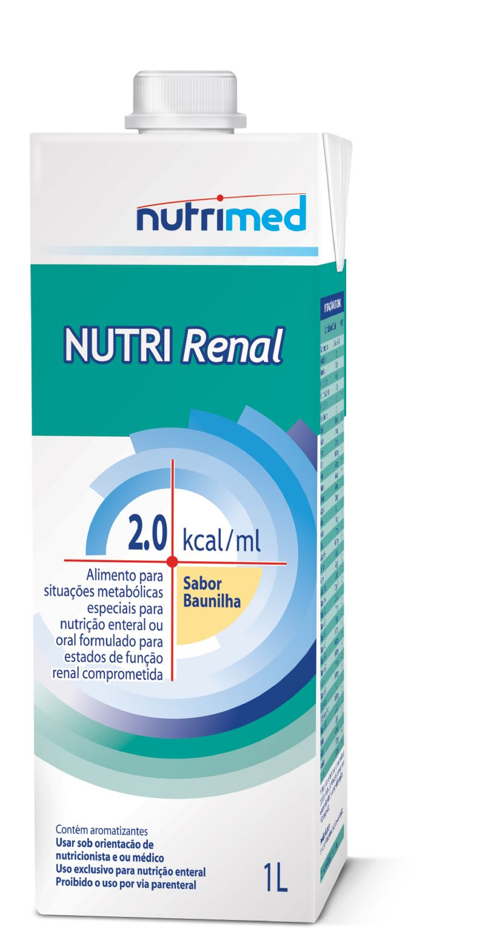
Prescrição da fórmula infantil
Esse paciente possui restrição hídrica.
Nutri renal (Pro-diet)
Recomendação: 1467,4 Kcal/dia → VO = 700Kcal
Completar com Nutri Renal o restante das calorias que não estão sendo ingeridas por VO (767,4Kcal).
100 ml ------- 2Kcal
X ml ---------- 767,4 Kcal
X= 383,7ml → 384ml de Nutri Renal
O restante dos 416ml, pode ser dado em água.
Avaliar água intrínseca dos alimentos, utilizando software, quando o estiver paciente em anasarca (edema generalizado).

Slide 53
Cálculos
Carboidrato
100ml --------32g
400ml ------ X g
X= 128 g
X₁=512 Kcal
Proteína
100ml --------3,3g
400ml ------ X g
X= 13,2 g
X₁=52,8 Kcal
Lipídeo
100ml --------3,4g
1051ml ------ X g
X= 26,8 g
X₁=241,2 Kcal
AMDR
5a. e 1m.
CHO: 45 – 65%
PTN: 10 – 30%
LIP: 20 – 35%
AMDR
5a. e 1m.
CHO: 66%
PTN: 7%
LIP: 32%
Avaliar a adequação
* As calorias calculadas acima, estão sendo fornecidas pela fórmula Nutri Renal. Para calcular a adequação calórica total desse paciente é preciso avaliar o consumo por VO e calcular a ingestão energética total .

Slide 54
PRESCRIÇÃO: Prescrevo fórmula enteral, via oral (NutriRenal), ofertando 66% de carboidrato, 7% de proteína (0,75g/Kg/dia) e 32% de lipídeo.

